Slide 1
Никита Черняков
Менеджер по развитию бизнеса
БАКОТЕК

Slide 2
Печать. Факты.
100% заказчиков заинтересованы в оптимизации OPEX;
Большинство заказчиков не имеют представления о реальных
расходах на печать;
Большинство заказчиков не имеют сформулированной стратегии
печати и способов контроля и учета;
«Классические» методы экономии чернил и тонера приводят к
существенной потере качества печатной копии.

Slide 3
PretonSaver Enterprise™
- программный продукт, позволяющий сократить затраты на
чернила и тонер – до 50% без существенной потери качества
печатной копии, благодаря запатентованной технологии
Pixel Optimizer™

Slide 4
PretonSaver Enterprise™. Основные функции.
Сокращение расходов на чернила и тонер – до 50%, благодаря технологии Pixel Optimizer™;
Простота в установке и администрировании;
Создание отчетов об использовании, затратах на печать и т.п.;
Устанавливаемые для принтеров, отдельных пользователей, групп пользователей и
приложений параметры использования, такие как, квота на количество страниц печати,
использование цвета, приоритеты печати, дуплексный режим, запрет печати изображений и т.д.;
Поддержка различных принтеров:
струйных и лазерных;
цветных и монохромных;
локальных и сетевых.
Автоматически отображает все принтеры, пользователей и приложения, использующие печать.

Slide 5
Pixel Optimizer™
запатентованная технология Pixel Optimizer™ -
автоматически идентифицирует и удаляет «избыточные» пиксели,
не жертвуя при этом качеством отправляемой на принтер копии.

Slide 6
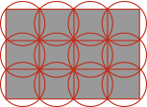
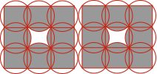
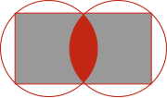
Pixel Optimizer™. Как это работает?
Шаг 1. Любой текст или изображение
создаваемое на компьютере состоит из
пикселей – наименьшего логического
элемента двумерного цифрового
изображения.
Шаг 2. При выводе на печать
драйвер принтера преобразует
изображение, разделяя его на
точки круглой формы.
Шаг 3. В процессе печати
происходит наслоение этих
круглых точек друг на друга,
что приводит к образованию
«избыточных» пикселей и излишнему
расходованию чернил и тонера.
Шаг 4. Алгоритмы, используемые в
технологии Pixel Optimizer™
определяют и удаляет такие
«избыточные» пиксели.
Шаг 5. Чернила и тонер заполняют пробелы на месте удаленных пикселей,
тем самым сохраняя изначальный качественный уровень отпечатка.
При этом экономия на расходовании чернил и тонера достигает 50%.

Slide 7
Экономия, благодаря использованию Pixel Optimizer™
PretonSaver Enterprise™ позволяет устанавливать для каждого принтера, отдельного пользователя,
группы пользователей, приложений желаемый уровень экономии по каждой из трех групп выводимой на
печать информации:
Изображения
Графики
Текст
Благодаря этому возможно добиться оптимального уровня экономии при сохранении заданного уровня качества.

Slide 8
Экономия, благодаря правилам
PretonSaver Enterprise™ позволяет устанавливать следующие правила и ограничения печати:
Квотирование печати на день, неделю месяц;
Принудительная двухсторонняя (дуплексная) печать;
Принудительная монохромная печать;
Запрет на печать из определенных приложений, на определённых принтерах;
Принудительная печать нескольких страниц на одном листе;
Запрет на печать изображений и т.п.
Благодаря этим настройкам заказчик может добиться не только экономии чернил и тонера, но и экономии
бумаги и электроэнергии.

Slide 9
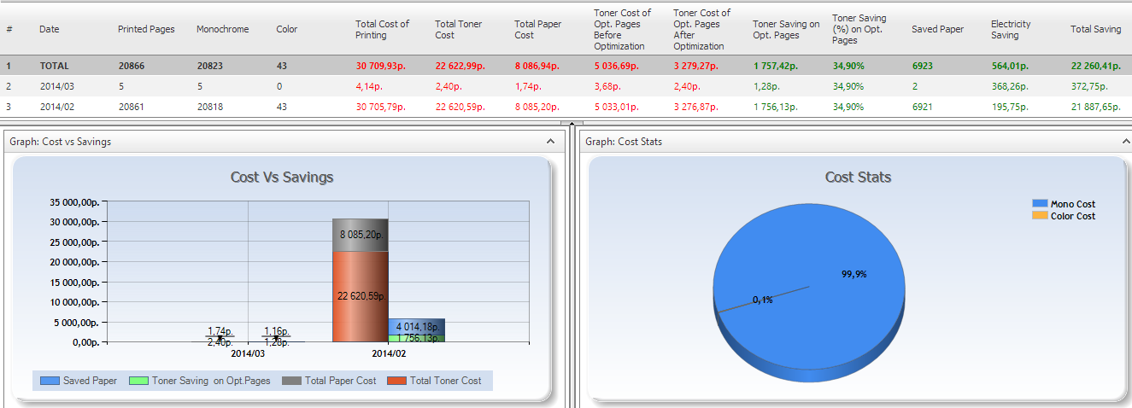
Отчеты
Благодаря возможности установить стоимость каждого отпечатка – пользователь сможет наглядно видеть
в отчетах по использованию реальную экономию в рублях, реальные расходы на печать по всей организации
в целом, а так же по отдельным пользователям или группам пользователей с актуальным процентом экономии.
Кроме того, PretonSaver Enterprise™ позволяет наглядно видеть экономию на бумаге, выбросах CO2 и
электроэнергии.

Slide 10
PretonSaver Enterprise™. Возражения.
Для экономии тонера мы используем режим «черновой печати».
В большинстве случаев разного рода встроенные в печатную технику режимы экономии на практике приводят к существенному снижению качественного уровня отпечатка, а так же дают низкий уровень экономии средств. Рассмотрим подробнее:

Slide 11
PretonSaver Enterprise™. Возражения.
Существуют следующие варианты «черновых режимов»:
уменьшение количества точек на дюйм – в данном режиме происходит изменение количества точек на дюйм (с 600 до 300). Данный подход позволяет экономить от 5 до 10% тонера, но приводит к существенному «осветлению» отпечатка.
снижение уровня плотности тонера – данный режим снижает плотность наложения тонера. При данном подходе обеспечивается 8-15% экономия тонера, но приводит к «утончению» линий.
половинное тонирование – в данном режиме цвет на отпечатке меняется с черного на серый. Данный режим обеспечивает существенную экономию тонера, но приводит к ухудшению читаемости отпечатка.
Эти методы даже не пытаются сохранить качественный уровень отпечатка при невысоком показателе экономии.

Slide 12
PretonSaver Enterprise™. Возражения.
PretonSaver использует технологии, которые не только позволяют сохранить качественный уровень отпечатка, но и обеспечивает существенный процент экономии средств, а также позволяет определять политики экономии в рамках всей организации, а не отдельного устройства.

Slide 13
PretonSaver Enterprise™. Возражения.
Используя PretonSaver мы потеряем гарантию на наши печатающие устройства.
PretonSaver не вносит каких-либо изменений в микропрограмму принтера или драйвера, поэтому использование данного решения никак не влияет на соблюдение пользователем условий гарантии.
Рассмотрим архитектуру решения подробнее:

Slide 14
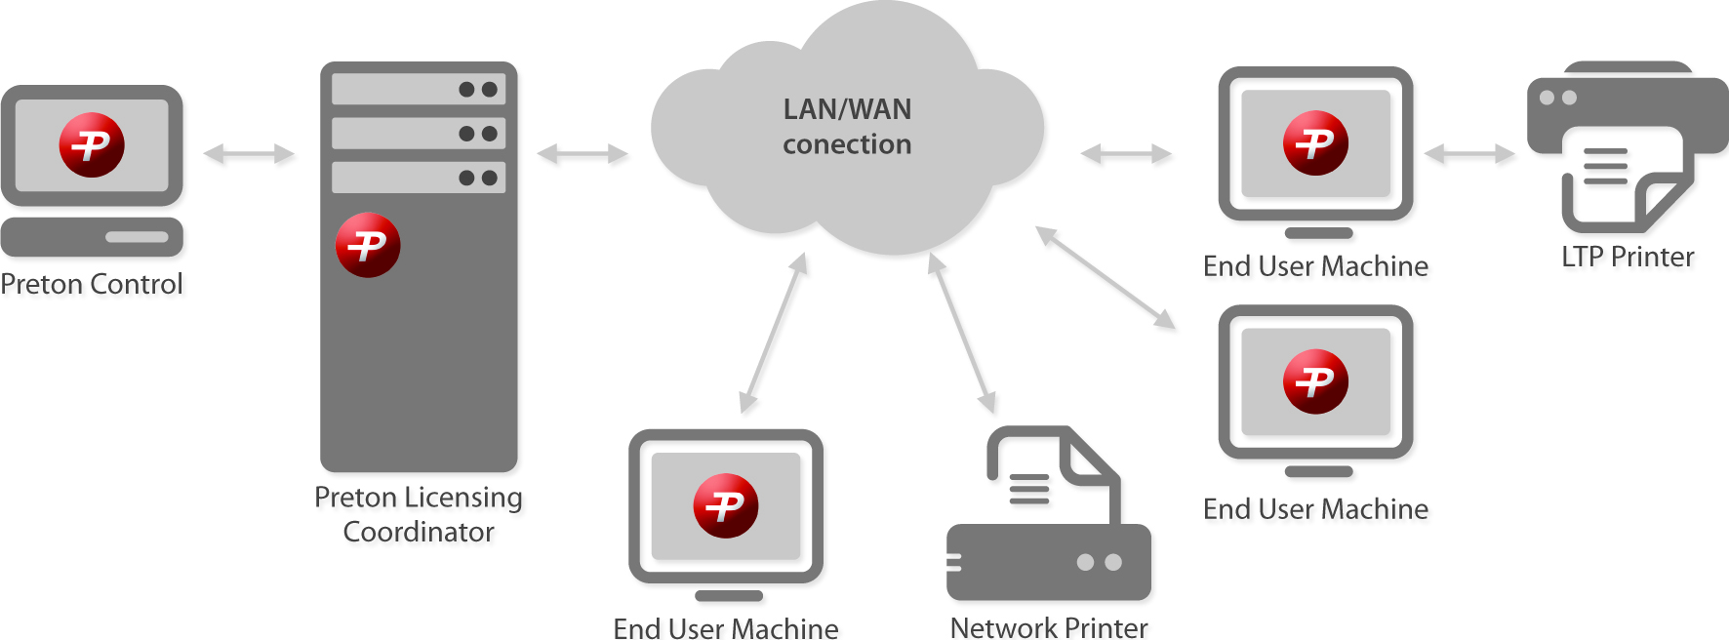
PretonSaver Enterprise™. Возражения.
preton.com

Slide 15
PretonSaver Enterprise™. Возражения.
Мы используем широкий парк печатающей техники различных производителей– будет ли PretonSaver корректно работать с ними?
PretonSaver работает на уровне между приложением и драйвером принтера, поэтому решение корректно работает с 99,9% Windows-драйверов.

Slide 16
PretonSaver Enterprise™. ROI.
Для демонстрации логики расчета экономической эффективности использования решения PretonSaver смоделируем «теоретического заказчика»:
Количество пользователей: 500
Используемые принтеры: HP LaserJet Pro M1132
Используемые картриджи: HP CE285A
Стоимость картриджа: 2900 рублей.
Ресурс картриджа при 5% заполнении страницы: 1 600 страниц.
Стоимость отпечатка (только тонер): 1,8 руб./стр.
Среднее количество отпечатанных страниц на каждого пользователя с 5% заполнением: 4000
Уровень экономии PretonSaver: 20%

Slide 17
PretonSaver Enterprise™. ROI.
Стоимость решения PretonSaver (цены справочные):
1год (постоянная лицензия на 500 пользователей + первый год технической поддержки) = 744 000 рублей.
2 и последующие года (продление технической поддержки) = 141 600 рублей.
Расчет эффективности:
Общая сумма затрат на тонер у заказчика (без PretonSaver) = 4000*500*1,8 = 3 600 000 руб.
Сумма затрат на тонер у заказчика (с применением PretonSaver) = 4000*500*(1,8*(1-0,2)) = 2 880 000 руб.
Экономия, достигаемая благодаря применению PretonSaver = 3 600 000 – 2 880 000 = 720 000 руб. в год.
 | 1 год | 2 год | 3 год | 4 год | 5 год
Затраты на PretonSaver | 744 000,00 р. | 141 600,00 р. | 141 600,00 р. | 141 600,00 р. | 141 600,00 р.
Экономия, достигаемая благодаря использованию PS | 720 000,00 р. | 720 000,00 р. | 720 000,00 р. | 720 000,00 р. | 720 000,00 р.
Экономия, достигаемая благодаря использованию PS за минусом затрат на решение | - 24 000,00 р. | 578 400,00 р. | 578 400,00 р. | 578 400,00 р. | 578 400,00 р.
Суммарный эффект от использования PS за 5 лет | 2 289 600,00 р.

Slide 18
Спасибо!
Спасибо!
Никита Черняков
preton@bakotech.com

